Slide 1
Temel Maksimal Kuvvet Gelişimi – II
Kuvvet Tanımı
Maksimal Kuvvet Tanımı
Maksimal Kuvvet Antrenmanı Programlama

Slide 2
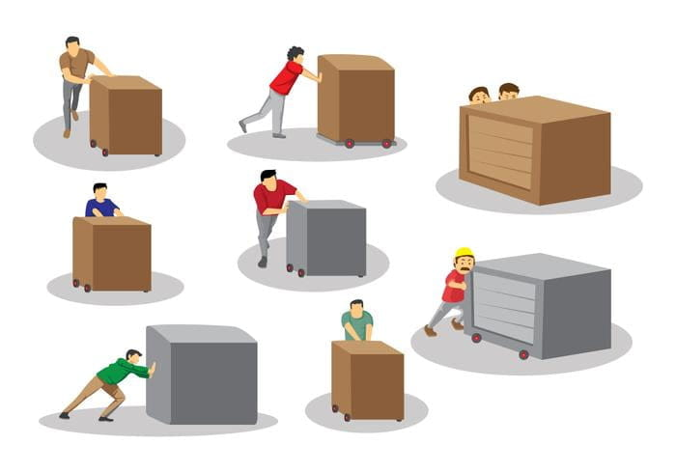
Kuvvet Tanımı
Kuvvet, duran bir cismi hareket ettiren, hareket halindeki bir cismi durduran veya hareket hızını, yönünü, doğrultusunu ve cisimlerin biçimlerini değiştiren etkiye denir.
Bompa (2014) Nitelikli Kuvvet Antrenmanı

Slide 3
Kuvvetin Sınıflandırması
Çabuk Kuvvet
Maksimal Kuvvet
Kuvvette Devamlılık

Slide 4
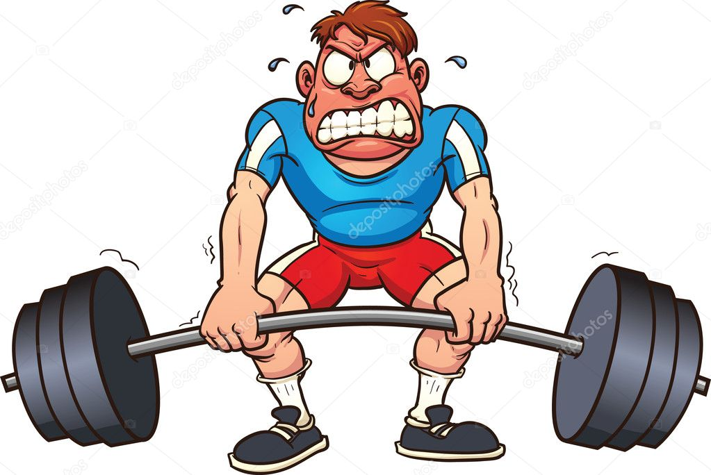
Maksimal Kuvvet Tanımı
Kas sisteminin istemli şekilde ortaya çıkardığı en büyük kuvvettir.
Güç kavramı ile sıklıkla karıştırılır ancak
birbirinden faklı kavramlardır.
Kuvvet zamandan bağımsızdır.
Bompa (2014) Nitelikli Kuvvet Antrenmanı

Slide 5
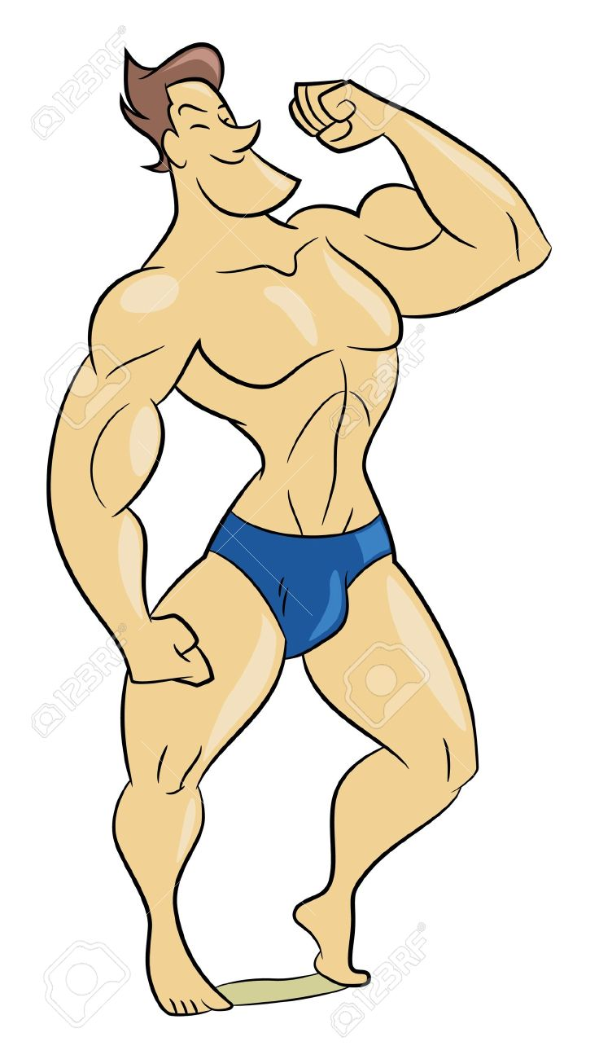
Maksimal Kuvvet Antrenmanı
Maksimal kuvvet antrenmanı temelde şu ilkeler
üzerine kuruludur;
%90/100 yüklenme şiddeti (1 RM)
Ortalama bir tempo (1-0-2 TUT)
Düşük/Orta/Yüksek Tekrar
Tam Dinlenme

Slide 6
Maksimal Kuvvet Antrenmanı
Sporcunun 1 RM değeri mutlaka alınmalıdır.
Yüksek ile maksimal arasında bir kasılma gerçekleşirken aynı zaman da kasılmanın süreside uzundur.
Bu sebeple sporcunun daha önceki antrenman geçmişi ve tecrübesi dikkate alınarak programlama yapılmalıdır.

Slide 7
Maksimal Kuvvet Gelişimi
Maksimum Kuvvet Antenmanı ;
Yüksek yüklerde kaslarda artan gerilim
Daha fazla motor birim katılımı
Hipertrofiye bağlı olarak artan kas protein düzeyi

Slide 8
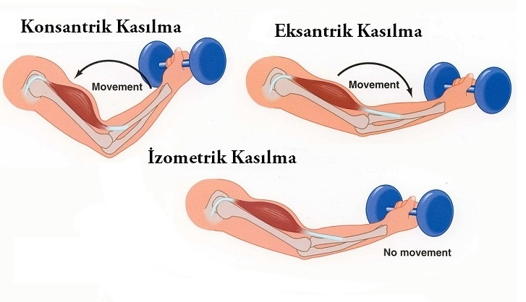
Maksimal Kuvvet Gelişimi
Kasılma Türleri ;
İzometrik Kasılma
Konsantrik Kasılma
Eksantrik Kasılma

Slide 9
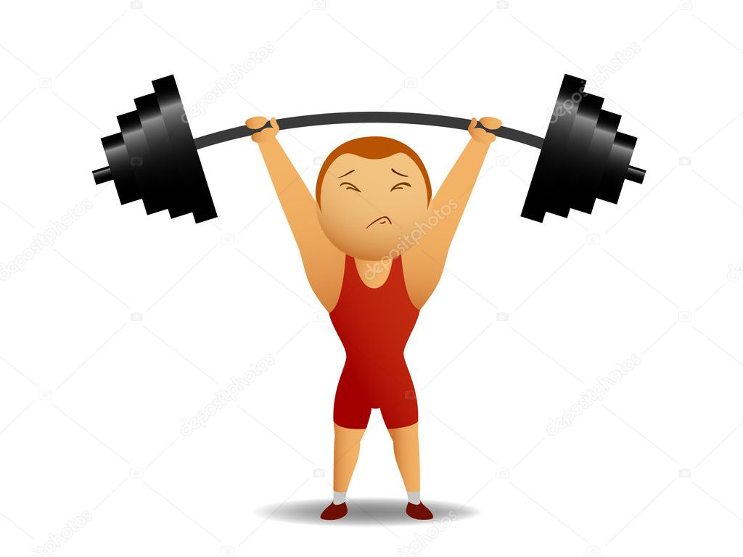
Maksimal Kuvvet Gelişimi
İzometrik Kasılma (Durağan) ;
Kas boyunda uzama olmaz.
Kaslarda yüksek bir gerilim yaratarak kuvvet uygulanır.
Bompa (2014) Nitelikli Kuvvet Antrenmanı

Slide 10
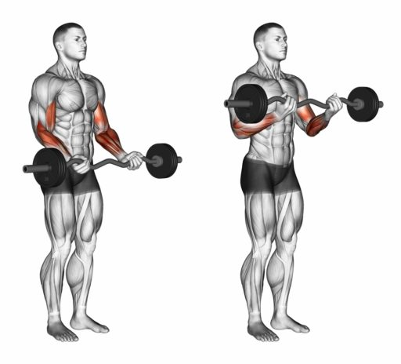
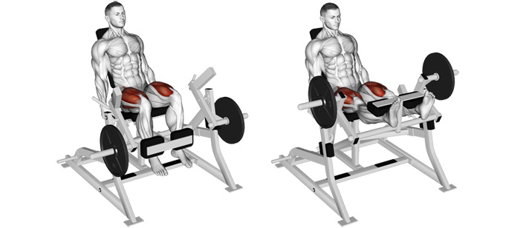
Maksimal Kuvvet Gelişimi
Konsantrik Kasılma ;
Kasın temel aktivasyonudur.
Kasılma sırasonda kas boyu kısalır.
Dinamik bir kasılmadır.
Bompa (2014) Nitelikli Kuvvet Antrenmanı

Slide 11
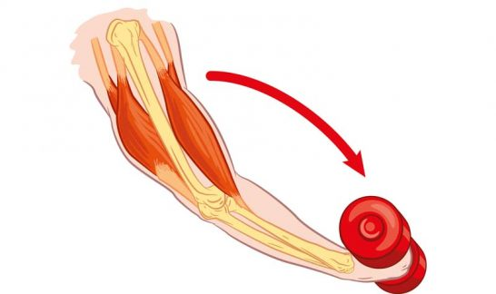
Maksimal Kuvvet Gelişimi
Eksantrik Kasılma ;
Kas boyu uzayarak başlangıç noktasına geri döner.
Kasın gerilimi artarken boyu uzar
Hareketlerin pozitif fazında gerçekleşir.
Bompa (2014) Nitelikli Kuvvet Antrenmanı

Slide 12
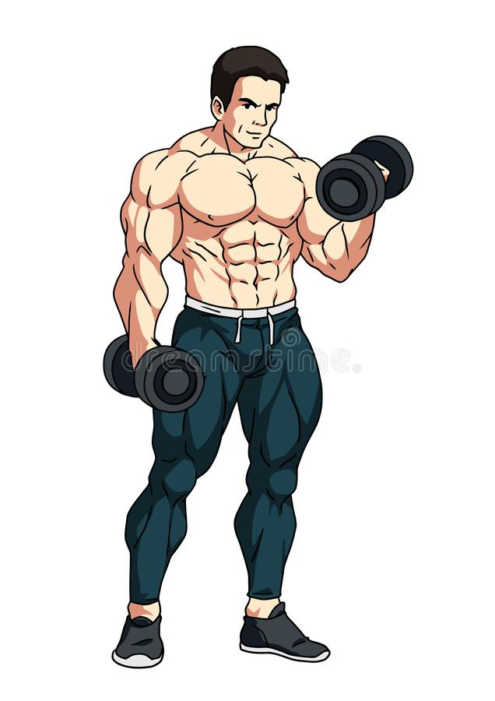
Maksimal Kuvvet Antrenmanı
Kullanılacak tüm egzersizlerde 1RM alınmalıdır
Sonuçlara göre farklı yüklenme eşikleri kullanılabilir.
Başlangıç seviyesinde Compound (çok eklemli)
egzersizler kullanmak daha etkili olabilir.
Haftada 3 gün Full Body (tüm vücut) şeklinde
uygulanabilir.

Slide 13
1 RM Hesaplama / Epley Formülü
Formül : (ağırlık*tekrar sayısı*0.0333)+ağırlık
Örnek : Sporcu flat bench press egzersizinde 100 kg ile bir sette 8 tekrar yapabiliyor
(100*8*0.0333)+100 = 126.5 kg
Yaklaşık olarak 126.5 kg sporcunun maksimal 1 tekrarıdır.
EPLEY, B. (1985) Poundage Chart. Boyd Epley Workout.

Slide 14
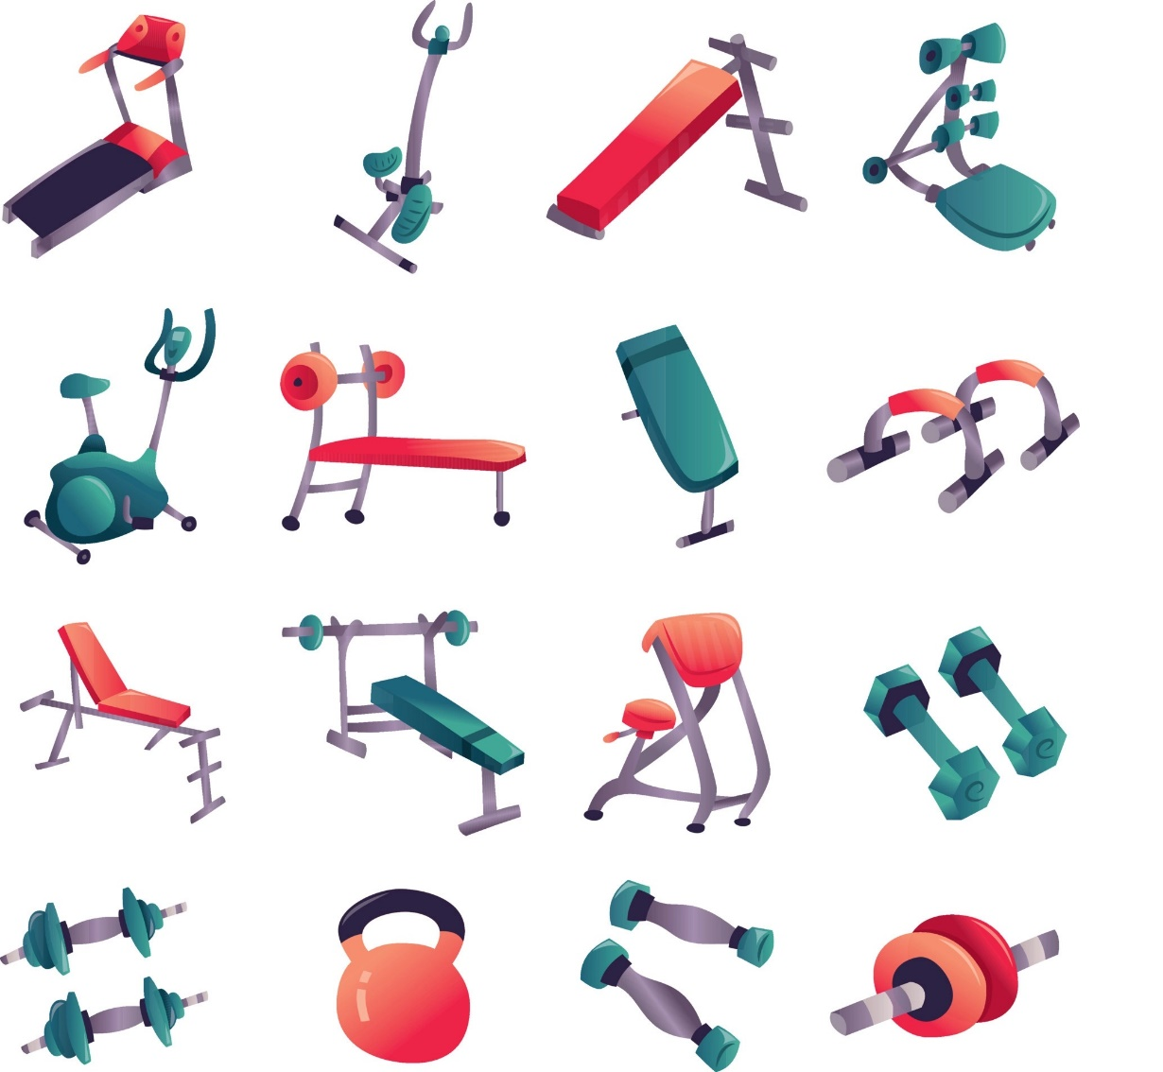
Maksimal Kuvvet Antrenmanı Programlama
Nelere Dikkat Edilmeli ;
Amaca uygun ısınma
Doğru teknik kullanımı
Yüksek yüklerde partner kullanımı
Doğru nefes tekniği
Basamaklı Yüklenme
Tam Dinlenme
Bompa (2014) Nitelikli Kuvvet Antrenmanı

Slide 15
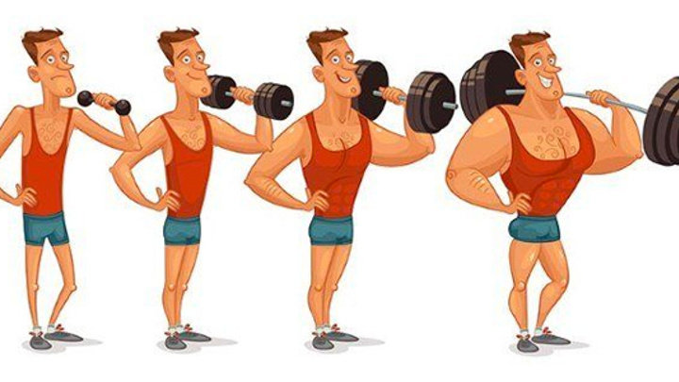
Maksimal Kuvvet Antrenmanı Programlama
Temel İlkeler ;
Kapsam ve Sertlik (Süre-Şiddet)
Egzersiz Sayısı/Seçimi
Set ve Tekrar Sayıları
Ortalama bir tempo (2-0-2 TUT)
Basamaklı Yüklenme
Tam Dinlenme
Bompa (2014) Nitelikli Kuvvet Antrenmanı

Slide 16
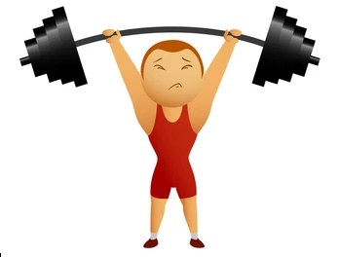
Maksimal Kuvvet Antrenmanı Programlama
Maksimum Yüklenmeler ;
Hızlı kasılan (FT) kas liflerinin yüksek düzeyde etkinliğe katılması motor birim etkinliğini arttırmaktadır.
Büyüme hormonlarının salgılanmasını arttırır.
Uygulama sırasında kas gruplarının koordinasyonu artar.
Kasın kasılan (kontraktil) öğelerinin çapı artar.
Bompa (2014) Nitelikli Kuvvet Antrenmanı

Slide 17
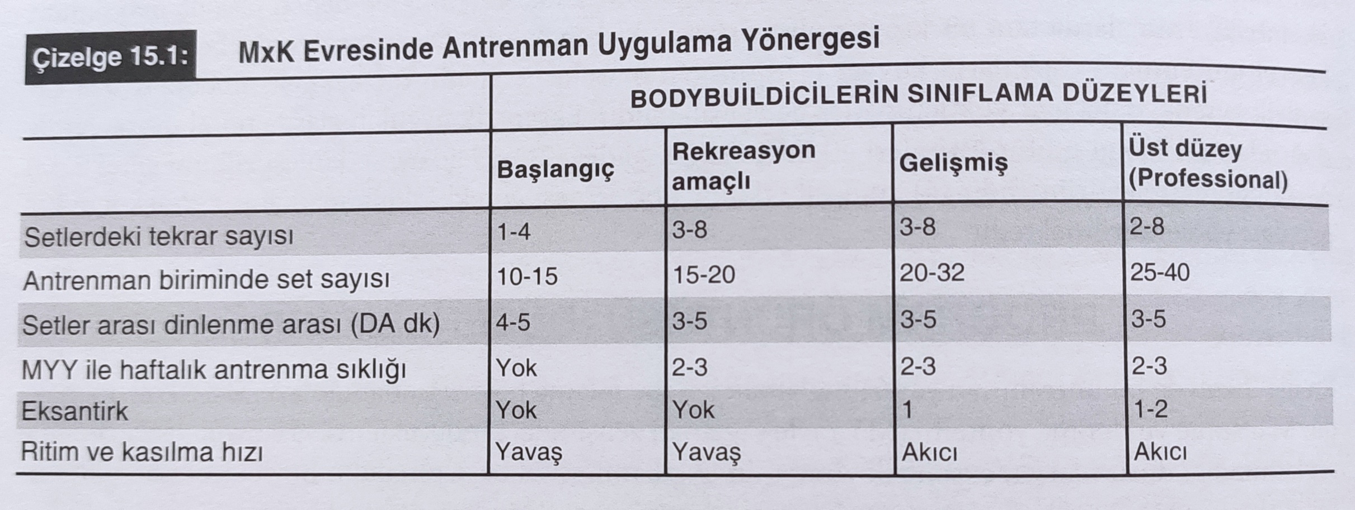
Maksimal Kuvvet Antrenmanı Programlama
Maksimal Kuvvet Antrenmanı Yönergesi
Bompa (2014) Nitelikli Kuvvet Antrenmanı

Slide 18
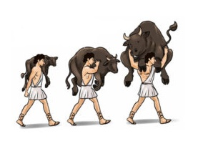
Maksimal Kuvvet Antrenmanı Programlama
Mikro Döngü ;
Haftalık antrenman hacmini ve sıklığını planlamak için kullanılır
Mikro döngü basamaklı yüklenme ilkesine göre oluşturulmalıdır.
Bompa (2014) Nitelikli Kuvvet Antrenmanı

Slide 19
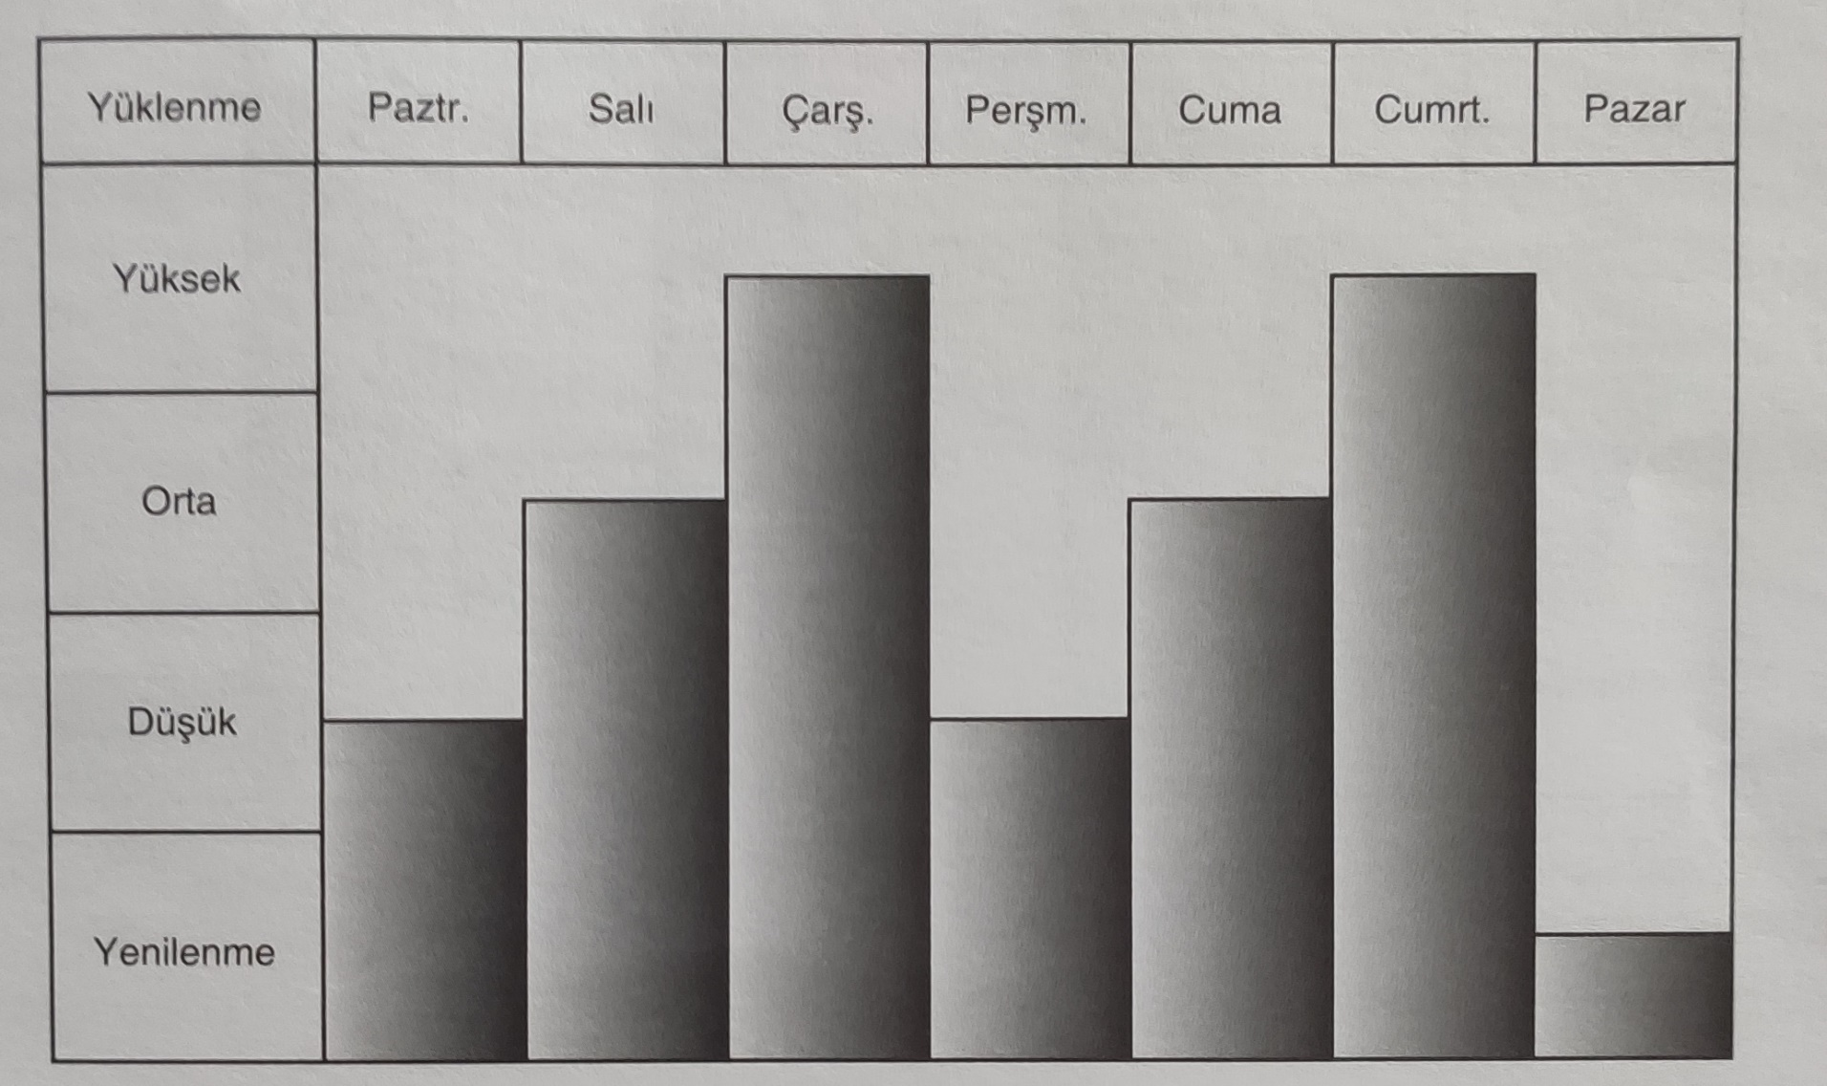
Maksimal Kuvvet Antrenmanı Programlama
Düşük Şiddetli Mikro Döngü
Bompa (2014) Nitelikli Kuvvet Antrenmanı

Slide 20
Maksimal Kuvvet Antrenmanı Örneği
No | Egzersiz | Yüklenme/Tekrar/Set | Dinlenme (DK)
1 | Flat Barbell Bench Press | %80 / 3x10 | 3
2 | Bentover Barbell Row | %80 / 3x10 | 3
3 | Seated Overhead Press | %70 / 3x10 | 2
4 | Balbell Curl | %50 / 3x10 | 1
5 | Dumbell Triceps Extension | %60 / 3x10 | 1
6 | Leg Press | %95 / 3x12 | 4
7 | Crunch | 3x15/20 | 1

Slide 21
TEŞEKKÜRLER

